Slide 1



Uma Abordagem para Publicação de Visões RDF de Dados Relacionais
UNIVERSIDADE FEDERAL DO CEARÁ
DEPARTAMENTO DE COMPUTAÇÃO
MESTRADO EM CIÊNCIA DA COMPUTAÇÃO
Luís Eufrasio Teixeira Neto
luiseufrasio@gmail.com
Orientadora: Vânia Maria Ponte Vidal
Co-orientador: José Maria da Silva Monteiro Filho
MDCC – UFC
Notes:
Semantic Web Data Mashup (SWDM): Um Framework para Construção de Linked Data Mashups.
Usando Tecnologias da Web Semântica para Construção e Execução de Mashups de Dados
Usando tecnologias da Web Semântica para construção de mashups de dados
Usando Tecnologias da Web Semântica para Construção e Execução de Mashups de Dados
Um ambiente para execução de mashup de dados sobre Linked Data

Slide 2
“Somewhere, something incredible is waiting to be known.”
Carl Sagan

Slide 3
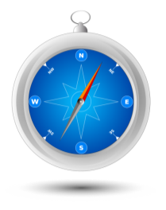
Agenda
Introdução
Fundamentação Teórica
Trabalhos Relacionados
Assertivas de Correspondência
Abordagem Proposta
RBA – R2RML By Assertions
Conclusão e Trabalhos Futuros

Slide 4
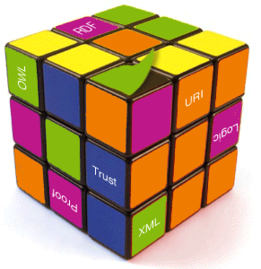
1. Introdução
Uma Abordagem para Publicação de Visões RDF de Dados Relacionais

Slide 5

Bancos de Dados Relacionais

Slide 6

Bancos de Dados Relacionais

Slide 7



Slide 8

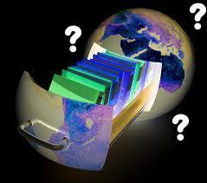

Slide 9
RDB2RDF

Slide 10
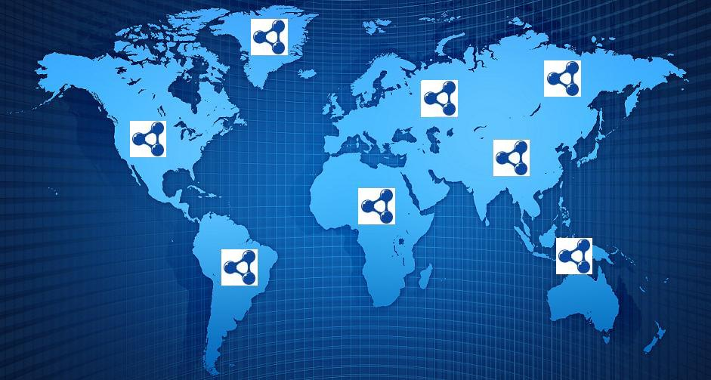
RDB2RDF

Slide 11
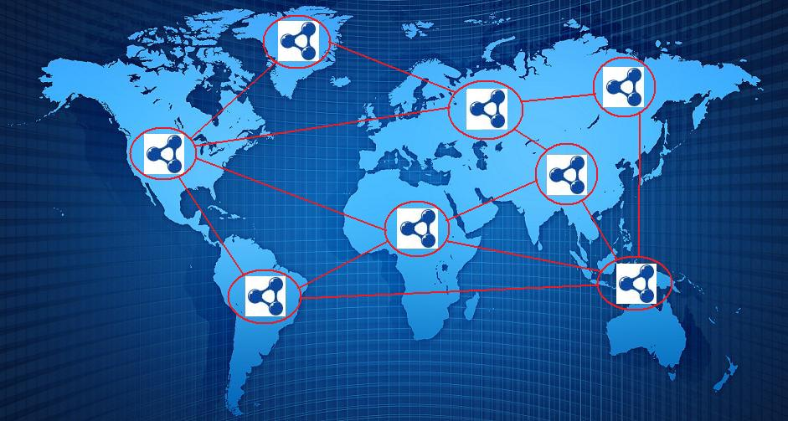
Linked Data

Slide 12
Conceitos básicos
Linked Data é um conjunto de melhores práticas para publicação e consumo de dados estruturados na Web, permitindo estabelecer ligações entre itens de diferentes conjuntos de dados para formar um único espaço de dados global [HEATH; BIZER, 2011].
RDF – Modelo de dados simples, expressivo, extensível e que permite interligar itens de diferentes fontes de dados.
URI (ou IRI) – Usado como mecanismo de nome global.
SPARQL – a linguagem de consulta recomendada pela W3C para recuperar e manipular dados em RDF.

Slide 13
Conceitos básicos
Mapeamentos RDB2RDF são ... [HEATH; BIZER, 2011].
R2RML – Linguagem ... .

Slide 14
Estudo de Caso
Banco de Dados Relacional Fonte
ISWC_REL (Banco de Publicações e Autores)
Objetivo:
Publicar os dados relacionais na forma de um grafo RDF utilizando vocabulários conhecidos.

Slide 15
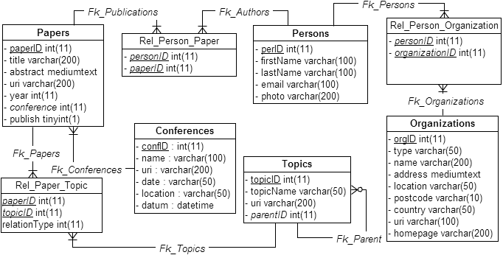
Esquema Relacional ISWC_REL

Slide 16

Problema
Muitas ferramentas atuais utilizam linguagens próprias para construção dos mapeamentos RDB2RDF.
Usabilidade é um aspecto importante no cenário de geração de mapeamentos, porém as ferramentas não disponibilizam interfaces amigáveis para criação dos mapeamentos.
Muitas publicações não usam as melhores práticas, pois não seguem nenhum processo formal.
Resolver problemas de heterogeneidade entre esquemas relacionais e esquemas RDF é um grande desafio.

Slide 17
Contribuições
Processo em três etapas para publicação dos dados relacionais [VIDAL et al., 2014].
Arquitetura de três camadas para geração de mapeamentos customizados RDB2RDF.
Formalização dos mapeamentos customizados por meio de Assertivas de Correspondência
Especificação e implementação de uma ferramenta gráfica para apoiar a execução do processo [NETO et al., 2013].

Slide 18
2. Fundamentação Teórica
Uma Abordagem para Publicação de Visões RDF de Dados Relacionais

Slide 19
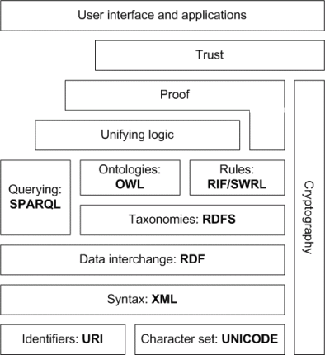
Web Semântica
Informações na web sendo processadas por máquinas
e não somente por humanos.
Embora sua história tenha
iniciado no começo dos anos 90,
somente em 2001 seus
conceitos básicos foram
padronizados pela W3C.
Arquitetura da Web
Semântica na forma de “pilha”
de camadas.

Slide 20

Resource Description Framework (RDF)
Framework para representar informações na Web de forma flexível.
Principal modelo de dados utilizado nas aplicações da Web Semântica.
O Poder do RDF está na sua simplicidade.
Triplas compostas de: sujeito, predicado (ou propriedade) e objeto (s, p, o)

Slide 21
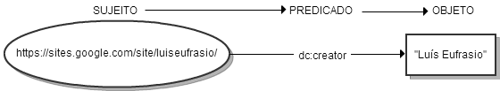
RDF – Exemplo de um Grafo
“A página Web https://sites.google.com/site/luiseufrasio/ foi criada por Luís Eufrasio.”

Slide 22
RDF - Sintaxes
RDF/XML:
<?xml version="1.0"?>
<rdf:RDF xmlns:rdf="http://www.w3.org/1999/02/22-rdf-syntaxns#"
xmlns:dc="http://purl.org/dc/elements/1.1/">
<rdf:Description
rdf:about="https://sites.google.com/site/luiseufrasio/">
<dc:creator>Luís Eufrasio</dc:creator>
</rdf:Description>
</rdf:RDF>
Turtle:
@prefix dc: <http://purl.org/dc/elements/1.1/> .
<https://sites.google.com/site/luiseufrasio/> dc:creator "Luís Eufrasio" .

Slide 23

RDF Schema (RDFS)
Estende o vocabulário RDF Core.
Possibilita a criação de novas classes e propriedades.
rdfs:Class e rdfs:Property
Permite a definição de domínios e imagens.
rdfs:domain e rdfs:range

Slide 24

Web Ontology Language (OWL)
Mais expressiva que XML, RDF e RDFS.
Três Sublinguagens:
OWL Lite
OWL DL
OWL Full
Recomendada pela W3C para
processamento de dados por aplicações.

Slide 25
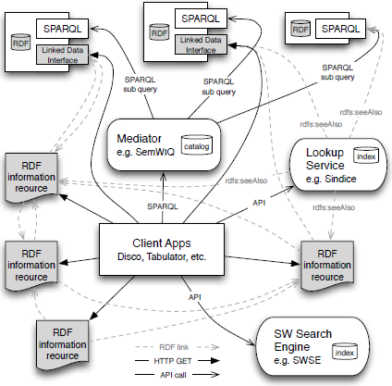
Infraestrutura de Linked Data

Slide 26
RDB to RDF Mapping Language (R2RML)
Linguagem para criação de mapeamentos customizados de bancos de dados relacionais para datasets RDF (DAS et al., 2012 ).
Entrada:
Um banco de dados relacional.
Saída:
Um dataset RDF.

Slide 27
R2RML
Mapeamentos R2RML referenciam tabelas lógicas.
Uma tabela lógica pode ser:
Uma tabela relacional,
Uma visão relacional, ou
Uma consulta SQL (visão R2RML)

Slide 28
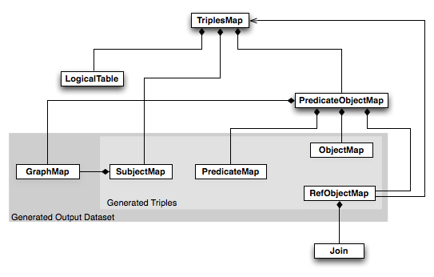
R2RML – Visão Geral

Slide 29
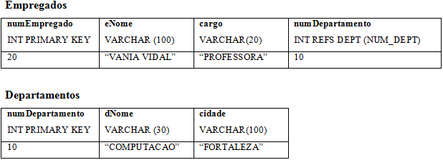
R2RML – Exemplo

Slide 30
R2RML – Exemplo
Triplas que serão geradas:
<http://www.exemplo.com/empregado/20> rdf:type ex:Empregado .
<http://www.exemplo.com/empregado/20> ex:nome "VANIA VIDAL" .
<http://www.exemplo.com/empregado/20>
ex:departamento <http://www.exemplo.com/departamento/10> .
<http://www.exemplo.com/departamento/10>
rdf:type ex:Departmento .
<http://www.exemplo.com/departamento/10>
ex:nome "COMPUTACAO" .
<http://www.exemplo.com/departamento/10>
ex:local "FORTALEZA" .
<http://www.exemplo.com/departamento/10>
ex:quantidadeEmpregados 1 .

Slide 31
R2RML – Exemplo
Triplas que serão geradas:
<http://www.exemplo.com/empregado/20> rdf:type ex:Empregado .
<http://www.exemplo.com/empregado/20> ex:nome "VANIA VIDAL" .
<http://www.exemplo.com/empregado/20>
ex:departamento <http://www.exemplo.com/departamento/10> .
<http://www.exemplo.com/departamento/10>
rdf:type ex:Departmento .
<http://www.exemplo.com/departamento/10>
ex:nome "COMPUTACAO" .
<http://www.exemplo.com/departamento/10>
ex:local "FORTALEZA" .
<http://www.exemplo.com/departamento/10>
ex:quantidadeEmpregados 1 .

Slide 32
R2RML – Exemplo
@prefix rr: <http://www.w3.org/ns/r2rml#>.
@prefix ex: <http://www.exemplo.com/ns#>.
<#TriplesMap1>
rr:logicalTable [ rr:tableName "Empregados" ];
rr:subjectMap [
rr:template "http://www.exemplo.com/empregado/{numEmpregado}";
rr:class ex:Empregado;
];
rr:predicateObjectMap [
rr:predicate ex:nome;
rr:objectMap [ rr:column "eNome" ];
].

Slide 33
R2RML – Exemplo
Triplas que serão geradas:
<http://www.exemplo.com/empregado/20> rdf:type ex:Empregado .
<http://www.exemplo.com/empregado/20> ex:nome "VANIA VIDAL" .
<http://www.exemplo.com/empregado/20>
ex:departamento <http://www.exemplo.com/departamento/10> .
<http://www.exemplo.com/departamento/10>
rdf:type ex:Departmento .
<http://www.exemplo.com/departamento/10>
ex:nome "COMPUTACAO" .
<http://www.exemplo.com/departamento/10>
ex:local "FORTALEZA" .
<http://www.exemplo.com/departamento/10>
ex:quantidadeEmpregados 1 .

Slide 34
R2RML – Exemplo
<#DepartamentoTableView> rr:sqlQuery """
SELECT numDepartamento, dNome, cidade,
(SELECT COUNT(*)
FROM Empregados e
WHERE e.numDepartamento = d.numDepartamento
) AS qtdEmpregados
FROM Departamentos d;
""".

Slide 35
R2RML – Exemplo
<#TriplesMap2>
rr:logicalTable <#DepartamentoTableView>;
rr:subjectMap [
rr:template
"http://www.exemplo.com/departamento/{numDepartamento}";
rr:class ex:Departmento;
];
rr:predicateObjectMap [
rr:predicate ex:nome;
rr:objectMap [ rr:column "dNome" ];
];
rr:predicateObjectMap [
rr:predicate ex:local;
rr:objectMap [ rr:column "cidade" ];
];
rr:predicateObjectMap [
rr:predicate ex:quantidadeEmpregados;
rr:objectMap [ rr:column "qtdEmpregados" ];
].

Slide 36
R2RML – Exemplo
Triplas que serão geradas:
<http://www.exemplo.com/empregado/20> rdf:type ex:Empregado .
<http://www.exemplo.com/empregado/20> ex:nome "VANIA VIDAL" .
<http://www.exemplo.com/empregado/20>
ex:departamento <http://www.exemplo.com/departamento/10> .
<http://www.exemplo.com/departamento/10>
rdf:type ex:Departmento .
<http://www.exemplo.com/departamento/10>
ex:nome "COMPUTACAO" .
<http://www.exemplo.com/departamento/10>
ex:local "FORTALEZA" .
<http://www.exemplo.com/departamento/10>
ex:quantidadeEmpregados 1 .

Slide 37
R2RML – Exemplo
<#TriplesMap1>
rr:logicalTable [ rr:tableName "Empregados" ];
rr:subjectMap [
rr:template "http://www.exemplo.com/empregado/{numEmpregado}";
rr:class ex:Empregado;
];
rr:predicateObjectMap [
rr:predicate ex:nome;
rr:objectMap [ rr:column "eNome" ];
].
rr:predicateObjectMap [
rr:predicate ex:departamento;
rr:objectMap [
rr:parentTriplesMap <#TriplesMap2>;
rr:joinCondition [
rr:child "numDepartamento";
rr:parent "numDepartamento";
];
];
].

Slide 38
3. Trabalhos Relacionados
Uma Abordagem para Publicação de Visões RDF de Dados Relacionais

Slide 39
Ferramentas RDB2RDF
Triplify
(AUER et al., 2009)
Virtuoso
(ERLING; MIKHAILOV, 2006)
Jena
(CARROLL et al., 2004)
Sesame
(BROEKSTRA; KAMPMAN, 2001)

Slide 40
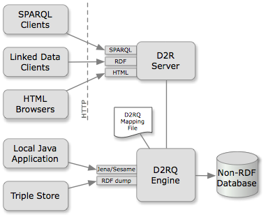
Plataforma D2RQ
Linguagem D2RM (BIZER, 2003)
Servidor D2R (BIZER; CYGANIAK, 2006)
Motor de Regras D2RQ

Slide 41
4. Assertivas de Correspondência
Uma Abordagem para Publicação de Visões RDF de Dados Relacionais

Slide 42
Assertivas de Correspondência - Definição
S = (R, Ω) um esquema relacional fonte
O = (V, Σ) uma ontologia alvo
A um conjunto de assertivas de correspondência que especifica mapeamentos de O nos termos de S:
A : O → S

Slide 43
Assertivas de Correspondência - Tipos
Assertiva de Correspondência de Classe (ACC)
Ψ: C ≡ R[A₁ , ... , A_{n}]
Ψ: C ≡ R[A₁ , ... , A_{n}] σ
Ψ é o nome da assertiva
C é uma classe do vocabulário V
R é o nome de uma relação do esquema S
A₁ , ... , A_{n} são os atributos que compoem a chave primária da relação R
σ é um filtro de seleção aplicado sobre R
Ψ associa uma classe C com uma relação R

Slide 44
ACC - Exemplo
RDFS Alvo
ACC₁
foaf:Person ≡ Person[PID]
foaf:Person
skos:Concept
foaf:name
foaf:mbox
skos:prefLabel
ACC₂
skos:Concept ≡ Topic[TID]
Esquema Relacional
Person
Topic
PID fname lname
TID name

Slide 45
Assertivas de Correspondência - Tipos
Assertiva de Correspondência de Objeto (ACO)
Ψ: O ≡ R
Ψ: O ≡ R / ϕ
Ψ é o nome da assertiva
O é uma propriedade de objeto do vocabulário V
R é o nome de uma relação do esquema S
ϕ é um caminho a partir de R
Ψ associa uma propriedade P com uma relação R ou com uma relação R’ ligada a R através de ϕ

Slide 46
ACO - Exemplo
RDFS Alvo
ACC₁
foaf:Person ≡ Person[PID]
foaf:Person
skos:Concept
foaf:name
foaf:mbox
skos:prefLabel
ACC₂
skos:Concept ≡ Topic[TID]
conf:researchInterests
ACO₁
conf:researchInterests ≡ Person / ϕ
Esquema Relacional
Person
Person_Paper
Paper
Paper_Topic
Topic
PID …
PID PPID
PPID …
PPID TID
TID …
FK₁
FK₂
FK₃
FK₄
ϕ = [FK₁, FK₂, FK₃, FK₄]

Slide 47
Assertivas de Correspondência - Tipos
Assertiva de Correspondência de Dados (ACD)
Ψ: P ≡ R / A
Ψ: P ≡ R / {A₁ , ... , A_{n}}
Ψ: P ≡ R / ϕ / B
Ψ: P ≡ R / ϕ / {B₁ , ... , B_{n}}

Slide 48
ACD - Exemplo
RDFS Alvo
ACC₁
foaf:Person ≡ Person[PID]
foaf:Person
skos:Concept
foaf:name
foaf:mbox
skos:prefLabel
ACO₁
foaf:name ≡ Person / {fname, lname}
Esquema Relacional
Person
Topic
PID fname lname
TID name

Slide 49
Regras de Transformação
Predicados Embutidos
naoNulo(v)
RDFLiteral(u, A, R, v)
TemTuplasReferenciadas[ϕ](t, u)
TemURI[Ψ](t, s)
concat([v₁, ... ,v_{n}], v)

Slide 50
Regras de Transformação - ACC
Ψ: C ≡ R[A₁ , ... , A_{n}]
C(s) ← R(t), TemURI[Ψ](t, s)
Ψ: C ≡ R[A₁ , ... , A_{n}] σ
C(s) ← R(t), TemURI[Ψ](t, s), σ(t)

Slide 51
Regra de Transformação - ACC
RDFS Alvo
ACC₁
foaf:Person ≡ Person[PID]
foaf:Person
skos:Concept
foaf:name
foaf:mbox
skos:prefLabel
ACC₂
skos:Concept ≡ Topic[TID]
Esquema Relacional
Person
Topic
PID fname lname
TID name
Regra de Transformação para ACC₁
foaf:Person (s) ← Person(t), TemURI[CCA₁](t, s)
Regra de Transformação para ACC₂
skos:Concept (s) ← Concept(t), TemURI[CCA₂](t, s)

Slide 52
Regra de Transformação - ACC
Banco de Dados Relacional
ACC₁
foaf:Person ≡ Person[PID]
PID fname lname
10 … …
20 … …
Regra de Transformação para ACC₁
foaf:Person (s) ← Person(t), TemURI[CCA₁](t, s)
Triplas RDF
http://example.com/Person/10 rdf:type foaf:Person .
http://example.com/Person/20 rdf:type foaf:Person .

Slide 53
Regras de Transformação - ACO
Ψ: O ≡ R
P(s, o) ← R(t), B_{D}[t, s], B_{N}[t, o]
Ψ: O ≡ R / ϕ
P(s, o) ← R(t), B_{D}[t, s],
TemTuplasReferenciadas[ϕ](t, u),
T(u), B_{N}[u, o]

Slide 54
Regras de Transformação - ACO
RDFS Alvo
ACC₁
foaf:Person ≡ Person[PID]
foaf:Person
skos:Concept
foaf:name
foaf:mbox
skos:prefLabel
ACC₂
skos:Concept ≡ Topic[TID]
conf:researchInterests
ACO₁
conf:researchInterests ≡ Person / ϕ
Esquema Relacional
Person
Person_Paper
Paper
Paper_Topic
Topic
PID …
PID PPID
PPID …
PPID TID
TID …
FK₁
FK₂
FK₃
FK₄
ϕ = [FK₁, FK₂, FK₃, FK₄]
Regra de Transformação para ACO₁
conf:researchInterests (s, o) ← Person(p), TemURI[CCA₁](p, s)
TemTuplaReferenciada[ϕ](p, t),
Topic(t), TemURI[CCA₂](t, o)

Slide 55
Regras de Transformação - ACO
Banco de Dados Relacional
Person
Person_Paper
Paper
Paper_Topic
Topic
PID …
PID PPID
PPID …
PPID TID
TID …
p1
p1 pp1
pp1
pp1 t1
t1
FK₁
FK₃
FK₄
p2
p2 pp1
FK₂
ϕ = [FK₁, FK₂, FK₃, FK₄]
ACO₁
conf:researchInterests ≡ Person / ϕ
Regra de Transformação para ACO₁
conf:researchInterests (s, o) ← Person(p), TemURI[CCA₁](p, s)
TemTuplaReferenciada[ϕ](p, t),
Topic(t), TemURI[CCA₂](t, o)
Triplas RDF
<http://ex.com/person/p1> conf:researchInterests <http://ex.com/concept/t1> .
<http://ex.com/person/p2> conf:researchInterests <http://ex.com/concept/t1> .

Slide 56
Regras de Transformação - ACD
Ψ: P ≡ R / A
P(s, v) ← R(t), B_{D}[t, s], naoNulo(t.A), RDFLiteral(t.A, “A”, “R”, v)
Ψ: P ≡ R / ϕ / A
P(s, v) ← R(t), B_{D}[t, s],
TemTuplasReferenciadas[ϕ](t, u),
naoNulo(u.A),
RDFLiteral(u.A, “A”, “T”, v)

Slide 57
Regras de Transformação - ACD
Ψ: P ≡ R / {A₁, ..., A_{m}}
P(s, v) ← R(t), B_{D}[t, s],
naoNulo(t.A₁), ..., naoNulo(t.A_{m}),
RDFLiteral(t.A₁,“A₁”,“R”,v₁), … ,
RDFLiteral(t.A_{m},“A_{m}”,“R”,v_{m}),
concat([v₁,...,v_{m}],v)
Ψ: P ≡ R / ϕ / {A₁, ..., A_{m}}
P(s, v) ← R(t), B_{D}[t, s],
TemTuplasReferenciadas[ϕ](t, u),
naoNulo(u.A₁), ..., naoNulo(u.A_{m}),
RDFLiteral(u.A₁,“A₁”,“R”,v₁), … ,
RDFLiteral(u.A_{m},“A_{m}”,“R”,v_{m}),
concat([v₁,...,v_{m}],v)

Slide 58
Regras de Transformação - ACD
RDFS Alvo
ACC₁
foaf:Person ≡ Person[PID]
foaf:Person
skos:Concept
foaf:name
foaf:mbox
skos:prefLabel
ACD₁
foaf:name ≡ Person / {fname, lname}
Esquema Relacional
Person
Topic
PID fname lname
TID name
Regra de Transformação para ACD₁
foaf:name(s, v) ← Person(p), TemURI[CCA₁](p, s),
naoNulo(p.fname), naoNulo(p.lname),
RDFLiteral(p.fname, “fname”, “Person”, v₁), RDFLiteral(p.lname, “lname”, “Person”, v₂),
concat([v₁, v₂], v)

Slide 59
Regra de Transformação - ACD
Banco de Dados Relacional
ACD₁
foaf:name ≡ Person / {fname, lname}
PID fname lname
10 Vânia Vidal
20 Marco Casanova
Regra de Transformação para ACD₁
foaf:name(s, v) ← Person(p), TemURI[CCA1](p, s),
naoNulo(p.fname), naoNulo(p.lname),
RDFLiteral(p.fname, “fname”, “Person”, v1),
RDFLiteral(p.lname, “lname”, “Person”, v2),
concat([v1, v2], v)
Triplas RDF
http://example.com/Person/10 foaf:name “Vânia Vidal” .
http://example.com/Person/20 foaf:name “Marco Casanova” .

Slide 60
5. Arquitetura de Linked Data Mashups baseada no uso de LIDMS

Slide 61
LIDMS – Linked Data Mashup Services
Serviços web REST que combinam dados de múltiplas fontes e retornam o resultado no padrão de Linked Data.
Extração de dados baseada em parâmetros de entrada.
URIs constituídas de:
identificação do plano de consulta pré-definido a ser executado;
parâmetros que serão usados no plano de consulta;
formato de saída desejado.

Slide 62
Arquitetura baseada no uso de LIDMS

Slide 63
LEXEN – LIDMS Execution Environment
recebimento de URI;
processamento de URI;
carregamento do plano identificado;
substituição dos parâmetros nomeados pelos seus valores no plano;
execução do plano;
formatação dos resultados;
retorno dos resultados.
(v) a (vii) – fluxo de execução em pipeline.
Uso de cache de planos de consulta federados.

Slide 64
Geração de LIDMS
Integração semântica
Esquema conceitual representado por ontologia de domínio (OD);
Cada fonte de dados descritas por uma ontologia fonte (OF) disponibilizada como Linked Data e descrevendo dados exportados pela fonte;
Correspondências entre OD e OFs especificadas por um conjunto de mapeamentos.

Slide 65
Geração de LIDMS
Especificação conceitual
Visão de integração
Tripla < P, O, Q >
P – Parâmetros
O – Ontologia que descreve o formato retornado
Q – Consulta SPARQL parametrizada
Implementação dos LIDMS
Plano gerado automaticamente e previamente a partir da consulta SPARQL parametrizada sobre a OD.
Processo semelhante ao usado na arquitetura de mediadores proposta.
Conversão do plano para Template do QEF para armazenamento em repositório específico.

Slide 66
LIDMS relacionados a consultas parametrizadas sobre a Ontologia de Domínio

Slide 67
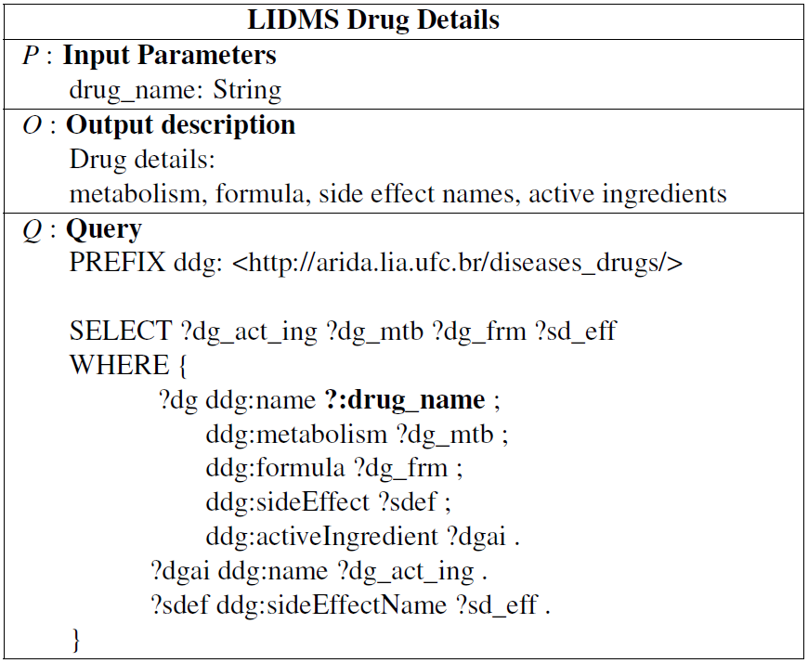
Especificação conceitual do LIDMS Drug Details

Slide 68
Plano de consulta federado

Slide 69
Plano de Execução de Consulta representado como QEF Template
<?xml version="1.0" encoding="UTF-8"?>
<QEPTemplate xmlns="http://giga03.lncc.br/DIP/WP4/CoDIMS-D"
xmlns:op="http://giga03.lncc.br/DIP/WP4/CoDIMS-D/Operator"
xmlns:qep="http://giga03.lncc.br/DIP/WP4/CoDIMS-D/QEP">
<qep:QEP type="Initial">
<op:Operator id="1" prod="2" type="">
<Name>Project</Name>
<ParameterList>
<Variables>dg_act_ing, dg_mtb, dg_frm, sd_eff</Variables>
</ParameterList>
</op:Operator>
<op:Operator id="2" prod="3,4" type="">
<Name>BindLeftJoin</Name>
</op:Operator>
<op:Operator id="3" prod="5,6" type="">
<Name>BindLeftJoin</Name>
</op:Operator>
...

Slide 70
Plano de Execução de Consulta representado como QEF Template
...
<op:Operator id="7" prod="0" type="Scan" numberTuples="?">
<Name>Service</Name>
<ParameterList>
<DataSourceName>SparqlEndpoint</DataSourceName>
<ServiceURI>http://www4.wiwiss.fu-berlin.de/dailymed/sparql</ServiceURI>
<SPARQLQuery>
<![CDATA[
PREFIX rdfs: <http://www.w3.org/2000/01/rdf-schema#>
PREFIX owl: <http://www.w3.org/2002/07/owl#>
PREFIX dmed: <http://www4.wiwiss.fu-berlin.de/dailymed/resource/dailymed/>
select * where {
?dg dmed:fullName ?:drug_name ;
dmed:activeIngredient ?dgai ;
dmed:genericDrug ?gdg ;
owl:sameAs ?sa .
?dgai rdfs:label ?dg_act_ing .
}
]]>
</SPARQLQuery>
</ParameterList>
</op:Operator>
...
</qep:QEP>
</QEPTemplate>

Slide 71
6. Execução de Planos de Consulta Federados sobre a Web de Dados

Slide 72

QEF
Query Evaluation Framework [PORTO et al., 2007]
Ambiente para definição e execução de planos de consulta em ambiente distribuído e acesso a fontes de dados heterogêneas.
Operadores algébricos e de controle (fluxo de dados).
Plano de consulta – árvore
Nós → operadores
Folhas → fontes de dados
Arestas → relacionamentos entre operadores no modo produtor-consumidor
Modelo iterador [GRAEFE, 1990]
Operações open, getNext, close, getMetadata, setMetadata

Slide 73
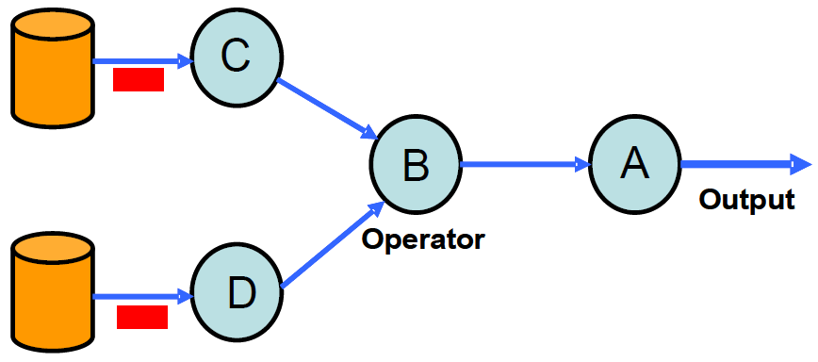
QEF - Planos de Execução de Consultas
Os planos de execução de consultas são modelados como workflows onde operadores são tarefas e o relacionamento consumidor / produtor entre pares define o fluxo de execução.
Fonte: [OLIVEIRA; PORTO, 2010]

Slide 74
QEF-LD
Extensão do QEF para trabalhar com Linked Data.
Revelou-se excelente para tuning de planos, pois não é necessário manipular os planos via API.
Buscamos:
Paralelismo intraoperador – uso de threads;
Redução do número de chamadas a endpoints remotos.

Slide 75
QEF-LD
Extensões:
Tipos RDF: BlankNode, Literal, URI
SPARQL Endpoint Data Source
Operador Service
Operador BindJoin e BindLeftJoin
Operador SetBindJoin
Agrupamento de resultados do produtor esquerdo em um set de tamanho configurável.
Obtenção de tuplas do produtor direito relacionadas com as tuplas do set.
Junção entre ambos.
Operador Union
Permite múltiplos produtores.

Slide 76
Operador Service em QEF Template
...
<op:Operator id="1" prod="0" type="Scan" numberTuples="?">
<Name>Service</Name>
<ParameterList>
<DataSourceName>SparqlEndpoint</DataSourceName>
<ServiceURI>http://www4.wiwiss.fu-berlin.de/diseasome/sparql</ServiceURI>
<SPARQLQuery>
<![CDATA[
PREFIX rdf: <http://www.w3.org/1999/02/22-rdf-syntax-ns#>
PREFIX dsome: <http://www4.wiwiss.fu-berlin.de/diseasome/resource/diseasome/>
SELECT ?ds ?dsn
WHERE {
?ds dsome:name ?dsn .
FILTER regex(?dsn, ?:dsname, "i")
}
ORDER BY ?dsn
]]>
</SPARQLQuery>
</ParameterList>
</op:Operator>
...

Slide 77
BindJoin
Results from Service A

Slide 78
SetBindJoin
Results from Service A
leftTuplesHashTables

Slide 79
SetBindJoin
Results

Slide 80
SetBindJoin
Results

Slide 81
Union

Slide 82
7. Experimentos e Resultados

Slide 83

Experimentos
Consultas
Q1, Q2 e Q3 – Join
Q4, Q5 e Q6 – Left Join
Q7 e Q8 – Union
Metodologia
Ambiente controlado
10 ciclos de execução para cada consulta / configuração
Cada ciclo com 2 execuções
Considerados os resultados semelhantes
Outliers excluídos
Dados de diseasome, dailymed, sider, drugbank, dblp, linkedgeodata e dbpedia.

Slide 84
Q1 – Join – 43016 resultados
PREFIX owl: <http://www.w3.org/2002/07/owl#>
PREFIX geopos: <http://www.w3.org/2003/01/geo/wgs84_pos#>
SELECT ?s ?lat ?long
WHERE {
SERVICE <http://linkedgeodata.arida.ufc.br/sparql> {
?s owl:sameAs ?geo .
}
SERVICE <http://dbpedia.arida.ufc.br/sparql> {
?geo geopos:lat ?lat ;
geopos:long ?long .
}
}

Slide 85
Q1 – Join – 43016 resultados

Slide 86
Q2 – Join – 6124 resultados
PREFIX diseasome: <http://www4.wiwiss.fu-berlin.de/diseasome/resource/diseasome/>
PREFIX dailymed: <http://www4.wiwiss.fu-berlin.de/dailymed/resource/dailymed/>
SELECT DISTINCT ?ds ?dg ?dgn
WHERE {
SERVICE <http://diseasome.arida.ufc.br/sparql> {
?ds diseasome:possibleDrug ?dg .
}
SERVICE <http://dailymed.arida.ufc.br/sparql> {
?dg dailymed:fullName ?dgn .
}
}

Slide 87
Q2 – Join – 6124 resultados

Slide 88
Q3 – Join – 86516 resultados
PREFIX rdfs: <http://www.w3.org/2000/01/rdf-schema#>
PREFIX owl: <http://www.w3.org/2002/07/owl#>
PREFIX dailymed: <http://www4.wiwiss.fu-berlin.de/dailymed/resource/dailymed/>
PREFIX drugbank: <http://www4.wiwiss.fu-berlin.de/drugbank/resource/drugbank/>
PREFIX sider: <http://www4.wiwiss.fu-berlin.de/sider/resource/sider/>
SELECT ?dgain ?dgcf ?sen
WHERE {
SERVICE <http://dailymed.arida.ufc.br/sparql> {
?dg dailymed:activeIngredient ?dgai .
?dgai rdfs:label ?dgain .
?dg dailymed:genericDrug ?gdg .
?dg owl:sameAs ?sa .
}
SERVICE <http://sider.arida.ufc.br/sparql> {
?sa sider:sideEffect ?se .
?se sider:sideEffectName ?sen .
}
SERVICE <http://drugbank.arida.ufc.br/sparql> {
?gdg drugbank:chemicalFormula ?dgcf .
}
}

Slide 89
Q3 – Join – 86516 resultados

Slide 90
Q4 – Left Join – 103631 resultados
PREFIX owl: <http://www.w3.org/2002/07/owl#>
PREFIX geopos: <http://www.w3.org/2003/01/geo/wgs84_pos#>
SELECT ?s ?lat ?long
WHERE {
SERVICE <http://linkedgeodata.arida.ufc.br/sparql> {
?s owl:sameAs ?geo .
}
OPTIONAL {
SERVICE <http://dbpedia.arida.ufc.br/sparql> {
?geo geopos:lat ?lat ;
geopos:long ?long .
}
}
}

Slide 91
Q5 – Left Join – 14325 resultados
PREFIX diseasome: <http://www4.wiwiss.fu-berlin.de/diseasome/resource/diseasome/>
PREFIX dailymed: <http://www4.wiwiss.fu-berlin.de/dailymed/resource/dailymed/>
SELECT DISTINCT ?ds ?dg ?dgn
WHERE {
SERVICE <http://diseasome.arida.ufc.br/sparql> {
?ds diseasome:possibleDrug ?dg .
}
OPTIONAL {
SERVICE <http://dailymed.arida.ufc.br/sparql> {
?dg dailymed:fullName ?dgn .
}
}
}

Slide 92
Q6 – Left Join – 99222 resultados
PREFIX rdfs: <http://www.w3.org/2000/01/rdf-schema#>
PREFIX owl: <http://www.w3.org/2002/07/owl#>
PREFIX dailymed: <http://www4.wiwiss.fu-berlin.de/dailymed/resource/dailymed/>
PREFIX drugbank: <http://www4.wiwiss.fu-berlin.de/drugbank/resource/drugbank/>
PREFIX sider: <http://www4.wiwiss.fu-berlin.de/sider/resource/sider/>
SELECT ?dgain ?dgcf ?sen
WHERE {
SERVICE <http://dailymed.arida.ufc.br/sparql> {
?dg dailymed:activeIngredient ?dgai .
?dgai rdfs:label ?dgain .
?dg dailymed:genericDrug ?gdg .
?dg owl:sameAs ?sa .
}
OPTIONAL {
SERVICE <http://sider.arida.ufc.br/sparql> {
?sa sider:sideEffect ?se .
?se sider:sideEffectName ?sen .
}
}
OPTIONAL {
SERVICE <http://drugbank.arida.ufc.br/sparql> {
?gdg drugbank:chemicalFormula ?dgcf .
}
}
}

Slide 93
Q7 – Union – 5146 resultados
PREFIX owl: <http://www.w3.org/2002/07/owl#>
PREFIX drugbank: <http://www4.wiwiss.fu-berlin.de/drugbank/resource/drugbank/>
PREFIX dailymed: <http://www4.wiwiss.fu-berlin.de/dailymed/resource/dailymed/>
SELECT ?gn ?indication
WHERE {
{
SERVICE <http://drugbank.arida.ufc.br/sparql> {
?dn drugbank:genericName ?gn ;
drugbank:indication ?indication.
}
}
UNION {
SERVICE <http://dailymed.arida.ufc.br/sparql> {
?dn dailymed:name ?gn ;
dailymed:indication ?indication .
}
}
}

Slide 94
Q8 – Union – 18327 resultados
PREFIX dc: <http://purl.org/dc/elements/1.1/>
PREFIX rdfs: <http://www.w3.org/2000/01/rdf-schema#>
SELECT ?label ?pub_title where {
{
SERVICE <http://dblp01.arida.ufc.br/sparql> {
?publication dc:creator ?dblp_researcher ;
dc:title ?pub_title .
?dblp_researcher rdfs:label ?label .
FILTER regex(?label, "^Aab")
}
} UNION {
SERVICE <http://dblp02.arida.ufc.br/sparql> {
?publication dc:creator ?dblp_researcher ;
dc:title ?pub_title .
?dblp_researcher rdfs:label ?label .
FILTER regex(?label, "^Bab")
}
...
} UNION {
SERVICE <http://dblp09.arida.ufc.br/sparql> {
?publication dc:creator ?dblp_researcher ;
dc:title ?pub_title .
?dblp_researcher rdfs:label ?label .
FILTER regex(?label, "^Iab")
}
} UNION {
SERVICE <http://dblp10.arida.ufc.br/sparql> {
?publication dc:creator ?dblp_researcher ;
dc:title ?pub_title .
?dblp_researcher rdfs:label ?label .
FILTER regex(?label, "^Jab")
}
}
}

Slide 95
8. Conclusão

Slide 96
Considerações finais
QEF-LD
Processador eficiente para planos de consulta federados
Usado em diferentes arquiteturas
Mediador
LIDMS
LEXEN - Ambiente de execução de LIDMS
Planos de consulta parametrizados
Cache de planos

Slide 97
Trabalhos futuros
QEF-LD
Experimentos em ambiente web
Melhorias de desempenho no QEF-LD
Operadores
SetBindLeftJoin
Adicionar adaptatividade
Adicionar paralelismo interoperador
Implementar formas de consulta
CONSTRUCT, DESCRIBE e ASK
Cache de dados e índices
Interface gráfica para criação / manipulação dos planos.

Slide 98
Trabalhos futuros
LEXEN
Adicionar mais formatos de saída
RDF Store para metadados e visões materializadas
Ferramenta para construção de LIMDS
Construção de mediador
Links virtuais entre ontologias

Slide 99
Referências
GÖRLITZ, O.; STAAB, S. Federated Data Management and Query Optimization for Linked Open Data. In: VAKALI, A.; JAIN, L. (Ed.). New Directions in Web Data Management 1. [S.l.]: Springer Berlin / Heidelberg, 2011, (Studies in Computational Intelligence, v. 331). p. 109–137. ISBN 978-3-642-17550-3.
GRAEFE, G. Encapsulation of parallelism in the volcano query processing system. In: Proceedings of the 1990 ACM SIGMOD international conference on Management of data. New York, NY, USA: ACM, 1990. (SIGMOD ’90), p. 102–111. ISBN 0-89791-365-5.
HARTIG, O.; BIZER, C.; FREYTAG, J.-C. Executing SPARQL Queries over the Web of Linked Data. In: BERNSTEIN, A. et al. (Ed.). The Semantic Web - ISWC 2009. [S.l.]: Springer Berlin / Heidelberg, 2009, (Lecture Notes in Computer Science, v. 5823). p. 293–309.
HEATH, T.; BIZER, C. Linked Data: Evolving the Web into a Global Data Space. 1st. ed. [S.l.]: Morgan & Claypool, 2011. 136 p. ISBN 9781608454303.
JARRAR, M.; DIKAIAKOS, M. D. A Query Formulation Language for the Data Web. IEEE Transactions on Knowledge and Data Engineering, IEEE Computer Society, 2010.
LANGEGGER, A. A Flexible Architecture for Virtual Information Integration based on Semantic Web Concepts. Tese (Doutorado) — J. Kepler University Linz, 2010.
LENZERINI, M. Data integration: a theoretical perspective. In: Proceedings of the twenty-first ACM SIGMOD-SIGACT-SIGART symposium on Principles of database systems. New York, NY, USA: ACM, 2002. (PODS ’02), p. 233–246. ISBN 1-58113-507-6.
LE-PHUOC, D. et al. Rapid prototyping of semantic mash-ups through semantic web pipes. In: Proceedings of the 18th international conference on World wide web - WWW ’09. [S.l.]: ACM Press, 2009. p. 581–590. ISBN 9781605584874.
OLIVEIRA, D. E. de; PORTO, F. QEF User Manual. September 2010.

Slide 100



Obrigado!
Dúvidas ou sugestões?
Regis Pires Magalhães
regispires@lia.ufc.br

